Slide 1
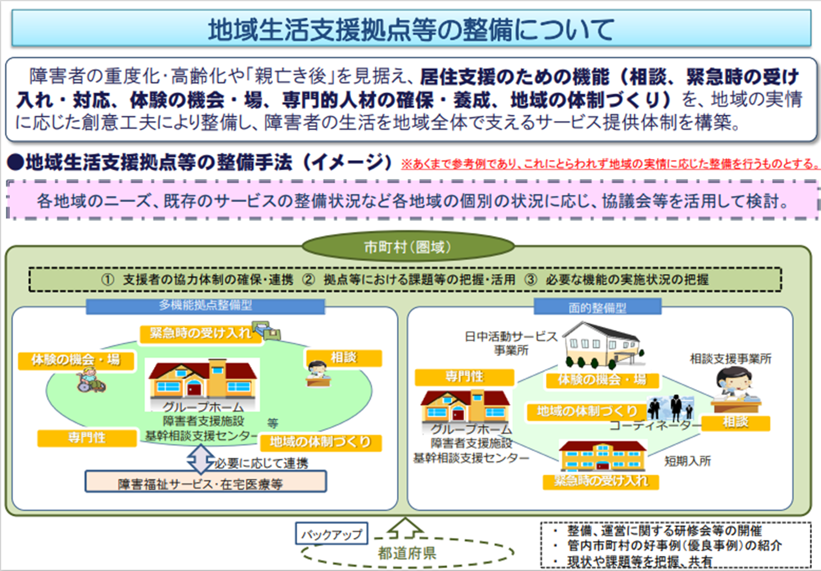
地域生活支援拠点等の充実・強化について
資料５
1.地域生活支援拠点等について

Slide 2
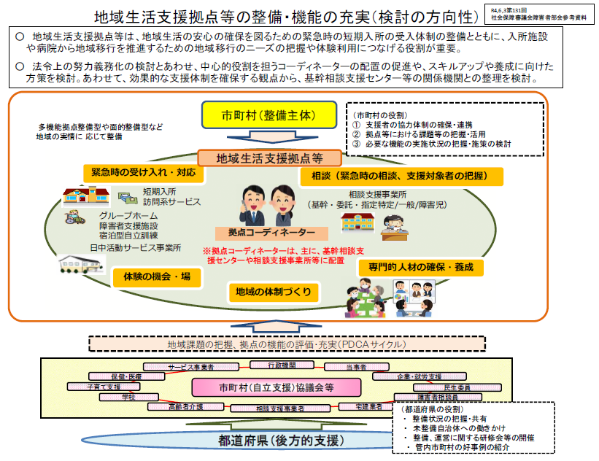
地域生活支援拠点等の充実・強化について
◆障害者総合支援法の一部改正ついて
◆R6.4障害者総合支援法改正：
○地域生活支援拠点等の整備の努力義務化
○基幹相談支援センターの設置の努力義務化
○協議会への守秘義務

Slide 3
地域生活支援拠点等の充実・強化について
２ 市町村の役割、府の役割
◇拠点整備、運営にあたっての市町村の役割
◆緊急時の対応や施設等からの地域移行の推進機能を地域の実情に応じ、面的整備、
多機能型整備、多機能拠点型+面的整備型のハイブリッド型で整備
◆拠点の5機能をすべてを満たしてはいない市町村もあるが、必要度の高いものから整備し、
機能強化に取り組んでいる。
◇府のバックアップ機能としての取り組み
年度 | 取組内容
平成28年度～ | 基盤整備促進WGにおいて、地域生活支援拠点等の整備促進の議論
平成30年度 | 都道府県ブロック会議を開催。（厚生労働省・兵庫県・京都府と共催、他府県の整備事例の紹介、市町村間での意見交換
令和元年度 | 基盤整備促進WGにおいて、「地域生活支援拠点等の整備促進に向けて」を発出（拠点に関する府の考え方を示した）
令和2年度 | 未整備の市町村及び取組みの進んでいる市町村へヒアリング実施（現在も継続） 取組みの実態や課題をききとり、好事例があれば会議の場で情報共有
令和３年度 | 拠点業務を担当する各市町村担当者が一堂に会し意見交換を行う会議を開催（現在も継続）
令和４年度 | 府ウェブサイトにて各市町村の整備状況を公表、「検証・検討の実施」について市町村アンケートを実施し結果を共有
令和5年度 | 「検証・検討の実施及びコーディネーターの配置」について、市町村アンケートを実施し結果を共有

Slide 4
3．府内拠点の取組状況（整備状況）
地域生活支援拠点等について
地域生活支援拠点等の充実・強化について
府内43市町村で38市町村が整備済み。未整備は5市町。（第6期障がい福祉計画では、令和5年度末までに、各市町村または各圏域に少なくとも１つ整備することが目標） （データ１）
5機能すべてを整備している市町村は、R5.4.1 時点では25となり、徐々に、整備済の機能が増えている。（データ２）
整備済の38市町村の整備類型については、33市町村が面的整備型、で整備している。（データ３）
５つの機能のうち、緊急時の受入・対応については、整備済の38市町村すべてで備えている一方、体験の機会・場は28市町村が備えており、10市町は備えていない。 （データ３）
拠点コーディネーターを配置している市町村は１１。配置なしのうち市町村がコーディネーターの役割を担っているのは６市町村（データ４）配置しない理由や配置にあたっての課題として「これまで未配置で役割整理が難しい」 が、「予算の確保が困難」、「人員不足」に次いで、多くなっている。
データ１
府内の整備状況(整備済38市町村、未整備5市町)
＜国＞
整備年度 | 箇所 | 市町村名
H28年度 | 2 | 豊中市、吹田市
H29年度 | 4 | 堺市、富田林市、河内長野市、大阪狭山市
H30年度 | 2 | 守口市、能勢町
R１年度 | 9 | 大阪市、高槻市、大東市、門真市、島本町、豊能町、太子町、河南町、千早赤阪村
R２年度 | 15 | 岸和田市、池田市、貝塚市、茨木市、寝屋川市、和泉市、箕面市、柏原市、羽曳野市、摂津市、高石市、藤井寺市、東大阪市、四條畷市、熊取町
R３年度 | 5 | 八尾市、松原市、交野市、阪南市、岬町
R５年度 | 1 | 泉大津市
合計 | 38 | （令和５年４月１日時点）
＜R5厚生労働省調査及び大阪府アンケート＞
データ２
整備済機能の数
＜府＞
整備済機能数 | 令和4年4月1日 | 令和5年4月1日
5機能すべて | 22 | 25
4機能 | 3 | 2
3機能 | 5 | 6
2機能 | 4 | 3
1機能 | 3 | 2
合計 | 37 | 38
データ４
＜府＞
市町村数：43
コーディネーターの配置状況 |  | 市町村数
配置あり（うち6市町村は圏域配置） |  | 11
配置なし |  | 32
 | うち市町村がコーディネーターの役割を担っている | 6
 | うち拠点未整備 | 5
合計 |  | 43
＜国・府＞
データ３
府内の整備状況(備えている機能、整備類型)
備えている機能 |  |  |  |  | 整備類型
①相談 | ②体験の機会・場 | ③緊急時の 受入・対応 | ④専門的人材の 養成・確保 | ⑤地域の体制 づくり | 多機能拠点整備型 | 面的整備型 | 多機能拠点整備型 ＋面的整備型
34 | 28 | 38 | 30 | 29 | 2 | 33 | 3
4

Slide 5
3.府内拠点の取組状況（機能ごとの好事例）
地域生活支援拠点等の充実・強化について
機能 | 概要
相談 | 南河内圏域の6市町村協同でコーディネーター委託事業を実施
体験の機会・場 | ウィークリーマンションを借上げ一人暮らしの体験利用に活用
緊急時の受入・対応 | グループホーム、短期入所だけでなく、訪問看護、介護事業所等とも協定を締結し、基幹相談支援センターが受入れの調整を行う。
専門的人材の養成・確保 | 基幹相談支援センターが研修会を企画、困難事例への対応として弁護士巡回相談を実施。研修費用の補助 など
地域の体制づくり | 障がい者の重度化・高齢化に伴う医療的な支援体制を充実

Slide 6
４．府内拠点の取組状況（拠点コーディネーター）
地域生活支援拠点等の充実・強化について
コーディネーターの業務内容は、「緊急時のコーディネートや相談支援等の個別対応」、「常時の連絡体制の確保」が多くなっている。（データ５）
コーディネーターを配置した効果は、「事業所同士の有機的・機動的な連携に繋がっている」が最多。（データ６）
＜R5大阪府アンケート＞
データ６
※複数回答

Slide 7
５．運用状況の検証・検討について
地域生活支援拠点等の充実・強化について
整備済38市町村のうち、令和4年度中に運用状況の検証・検討を行った市町村は27（データ7）、行っていない市町村は11となっており、そのうち６市町村が行わなかった理由を「評価手法等を検討中」としている。
検証検討の場として22市町村が自立支援協議会や自立支援協議会の部会を活用しており、最も多い。（データ8）
運用状況の検証・検討の実施回数は、1回実施が12市町村、２回以上の実施は合計15市町村。（データ9）
検証・検討の実施方法は、担当者による運用状況の説明・意見交換が12市町村と最も多く、次いで、事例検討が６市町村となっている。（データ10）
＜R5厚生労働省調査及び大阪府アンケート＞
データ７
データ８
運用状況の検証・検討の場
令和4年度中の運用状況の検証・検討の実施状況
＜府＞
＜国＞
データ９
データ1０
運用状況の検証・検討の実施方法
＜国＞
＜府＞
運用状況の検証・検討の実施回数

Slide 8
５．運用状況の検証・検討について
地域生活支援拠点等の充実・強化について
運用状況の検証・検討の結果、抽出された課題は、 「地域生活支援拠点等の周知」や「利用者の事前把握・登録」を挙げている市町村が多い。（データ11）
運用状況の検証・検討の結果、抽出された課題に対して、各市町村では取組みを検討・実施（データ12）しており、基幹相談支援センターなどの関連機関へ共有（データ13）され、検証・検討を行った27市町村中、８市町村は、検証・検討結果についてホームページ等で公表を行った。（データ14,15）
データ12
主な課題に対する取組み
主な課題 | 課題に対する取組み
拠点の周知 | 事業所連絡会等で周知
 | 相談支援事業所を活用し周知を図る
利用者の事前把握・登録 | 周知・啓発リーフレット・パンプレットの作成・配布
 | 登録制の対象利用者の範囲を拡充
 | 登録利用者増加のため参加事業者の拡充
 | 利用者情報を集約する様式作成
機能の強化・充実 | 機能充実のため事業所と協定を結ぶ
 | 緊急時居室確保事業を実施
 | 補助制度の拡充・事業費の増額
事業者参加促進・連携 | 事業所連絡会の立ち上げ
未整備機能のニーズ把握 | 事業所へのヒアリング
 | アンケートによるニーズ把握
その他 | 検討継続
※複数回答
データ13
検証・検討結果等を共有した機関
検証・検討状況の公表
検証・検討結果の公表の場
データ14
データ15
検証・検討結果等を共有した機関
基幹相談支援センター、自立支援協議会、市内の生活介護・短期入所・共同生活援助を運営する法人、相談支援事業所等
有無 | 市町村数
有 | 8
無 | 19
公表の場 | 市町村数
市町村のホームページ | ３
自立支援協議会/部会等 | ５

Slide 9
5.各拠点からの課題意識
（令和４年度市町村意見交換会グループ討議発言より）
地域生活支援拠点等の充実・強化について
 |  | 課題意識
周知 | 拠点の周知 | サービスを利用していない、埋もれている人の周知が不十分
 | 利用者の事前把握・登録 | 今は困っていないが、将来に課題のある方をどう今後繋げていくか 事前登録が少なく、薬の場所などの情報がないと受け入れが困難
拠点の機能 | 体験の機会・場 | コロナ禍での体験の機会の場の確保が特に困難
 | 緊急時の受入・対応 | サービスを利用していない人の緊急対応 相談事業所との情報共有 緊急時の場当たり的な対応
 | 専門的人材の確保 | 強度行動障がいや精神疾患の対応に専門性が必要 医療ケア、障がいが重度、 強度行動障がいの方の受け入れ先不足
拠点の運用 | コーディネーターの配置 | 人材不足 計画相談との連携不足
 | 事業者の参加促進 | 加算では不足 加算めあての登録が課題 登録すると対応を嫌がる事業所もある。
 | 事業者間連携 | 短期入所、グループホームへの空き情報不足 民間の企業がグループホームに手を出し始めているが情報が入らない。
経費 | 予算関係 | 空床にお金を払う余裕がない。 費用対効果が低いため、財政部局と意見が合わない。

Slide 10
6.施策の方向性
地域生活支援拠点等の充実・強化について
◆地域生活支援拠点等の運用状況の検証・検討の推進・強化
＜市町村への働きかけ＞
○第７期障がい福祉計画への位置づけ
○検証・検討状況の見える化
○好事例の横展開
＜参考＞
〇第６期障がい福祉計画において、障がい者の重度化・高齢化や親なき後を見据え、緊急時の受け入れ・対応の体制づくりの取組みを進め、地域で安心
して暮らし続けることができるよう、市町村に対して地域生活支援拠点等の運営に関する必要な助言等を行う。また、広域的な対応が必要な機能につ
いては、府内市町村が整備する地域生活支援拠点等の状況を把握し、必要な支援策を検討することとしている。
目標は、令和5年度末までに、各市町村または各圏域に少なくとも一つ整備。年１回以上運用状況を検証・検討。
○第７期障がい福祉計画への位置付け（考え方と成果目標）
国の基本指針を踏まえ、令和8年度末までの間、各市町村において地域生活支援拠点等の機能の充実のため、コーディネーターの配置、拠点等
の機能を担う障がい福祉サービス事業所等の担当者の配置、支援ネットワークなどによる効果的な支援体制及び緊急時の連絡体制の構築を進め、また、
年１回以上、支援の実績等を踏まえ運用状況を検証及び検討することを基本とする。
成果目標は、市町村については、拠点等の機能強化、PDCAサイクルの視点での機能の改善を図っていくこと、府としては市町村の検証、検討状況をとり
まとめ、市町村担当者会議等で情報の共有を行う。

